Slide 1
DERROCAMIENTO DE PERON

Slide 2
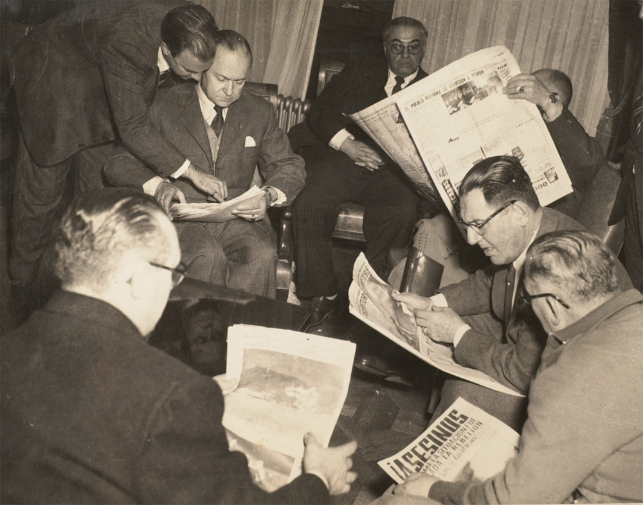
Perón rodeado de colaboradores mientras leen los diarios con la noticia del bombardeo a la Plaza de Mayo, el 16 de mayo de 1955

Slide 3
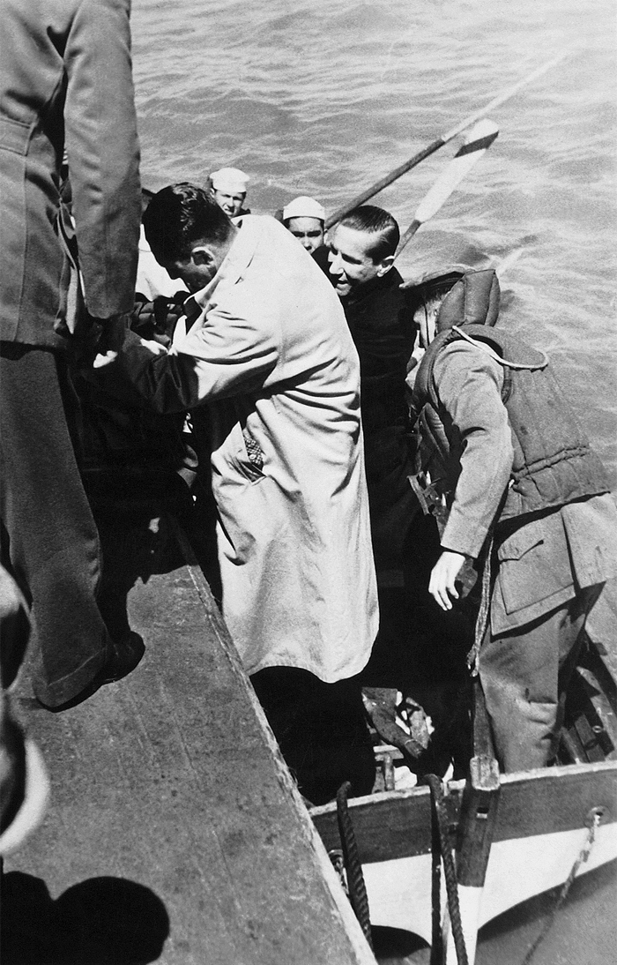
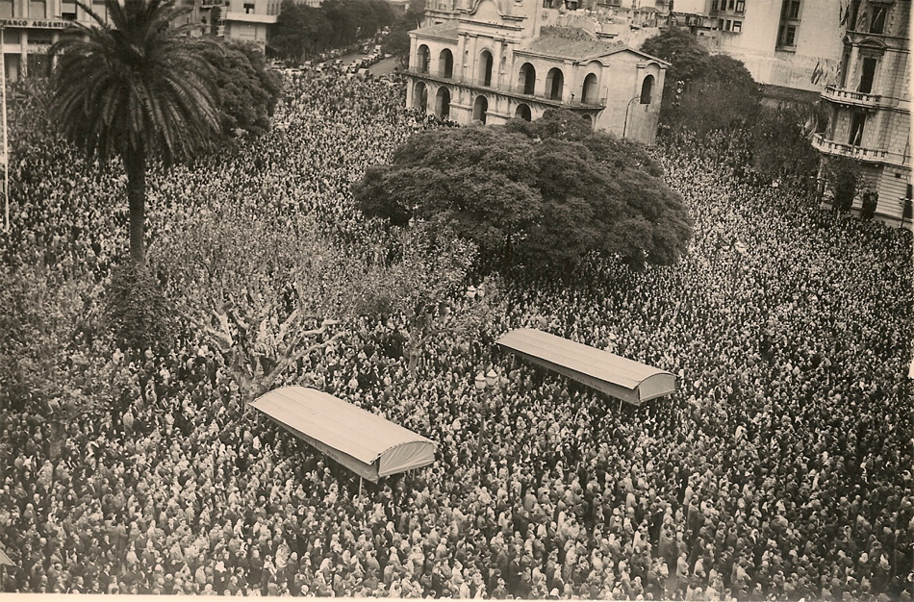
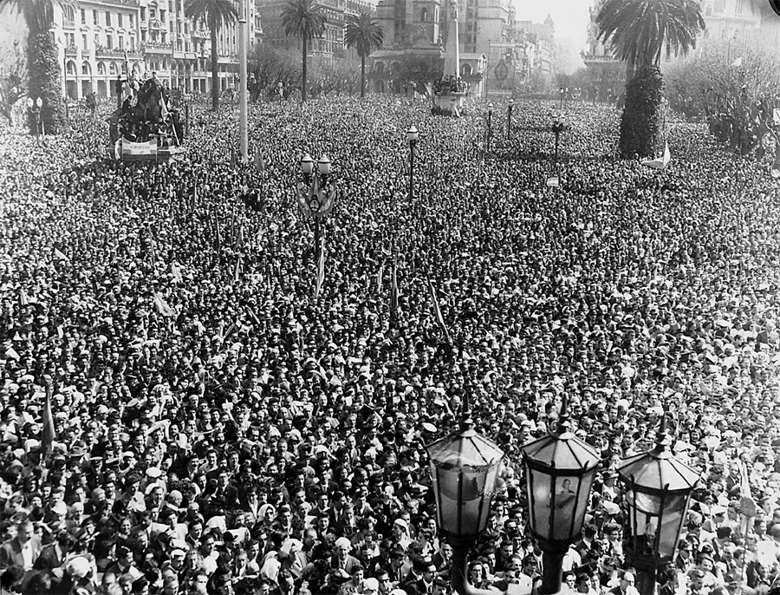
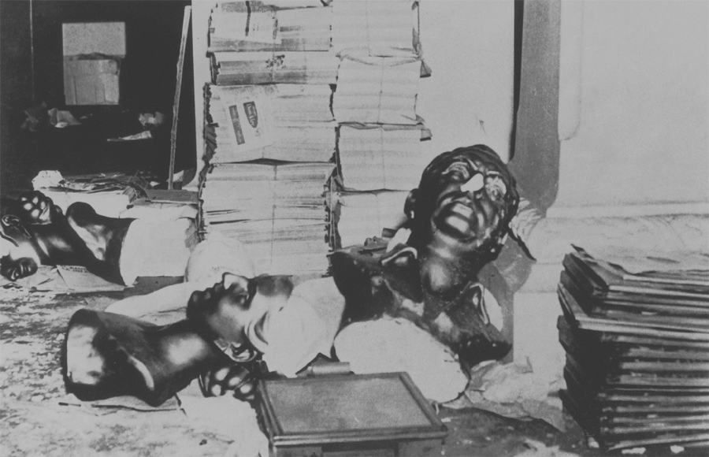
REVOLUCION DE SETIEMBRE DE 1955-

Slide 4
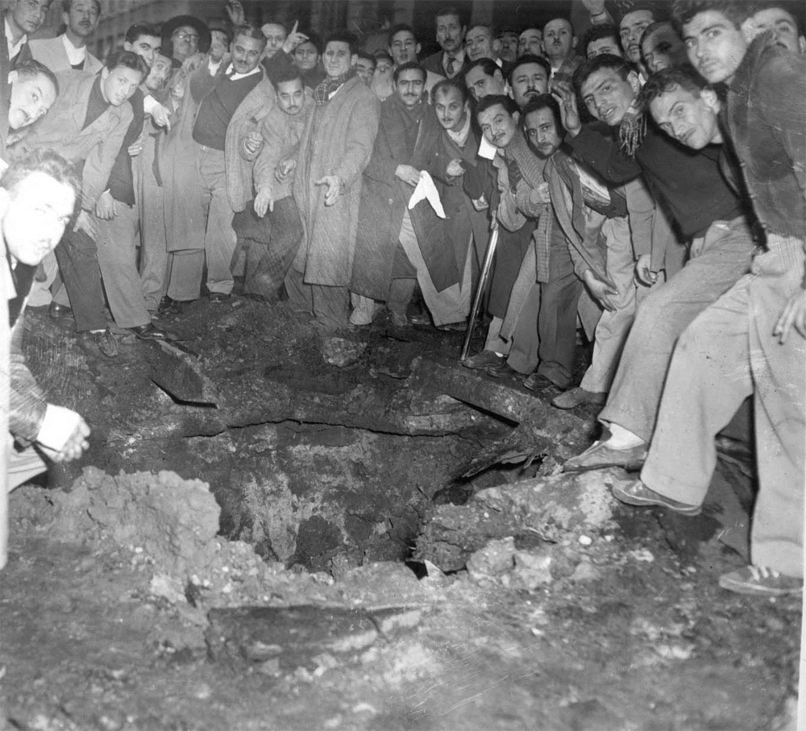
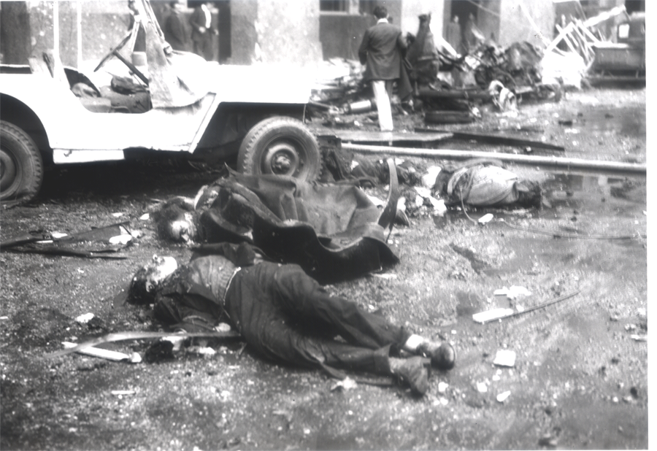
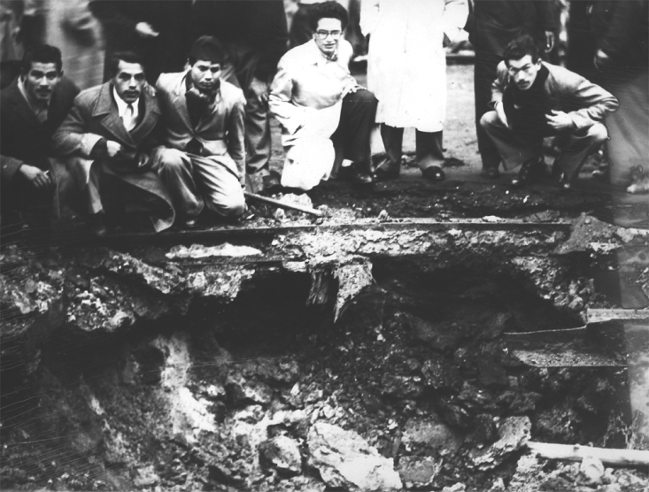
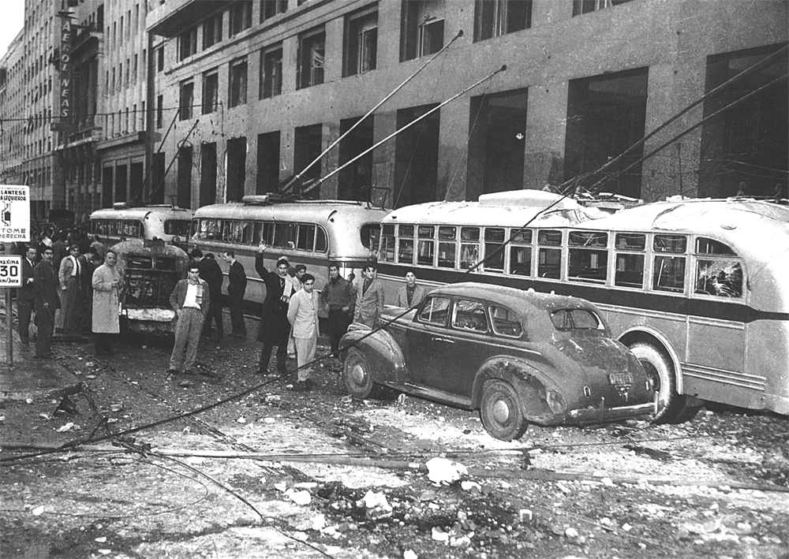
REVOLUCION DE SETIEMBRE DE 1955 – Bombardeo Plaza de Mayo

Slide 5
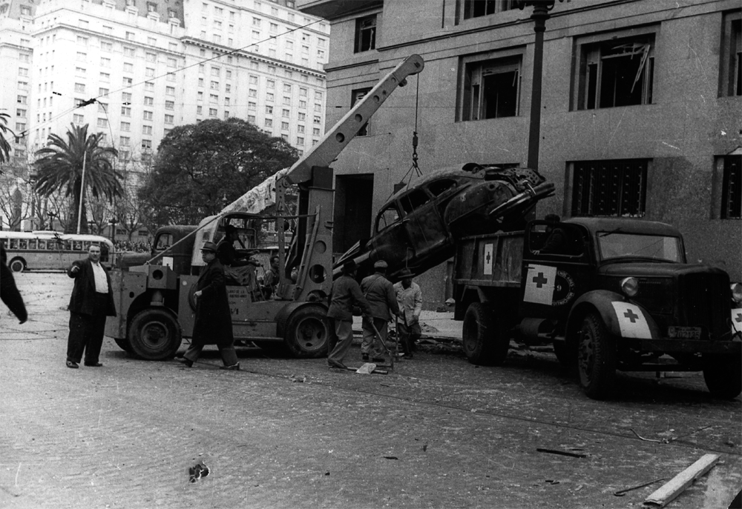
PLAZA DE MAYO – REVOLUCION DE 1955

Slide 6
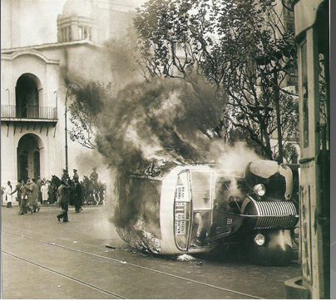
PLAZA DE MAYO – REVOLUCION DE 1955

Slide 7
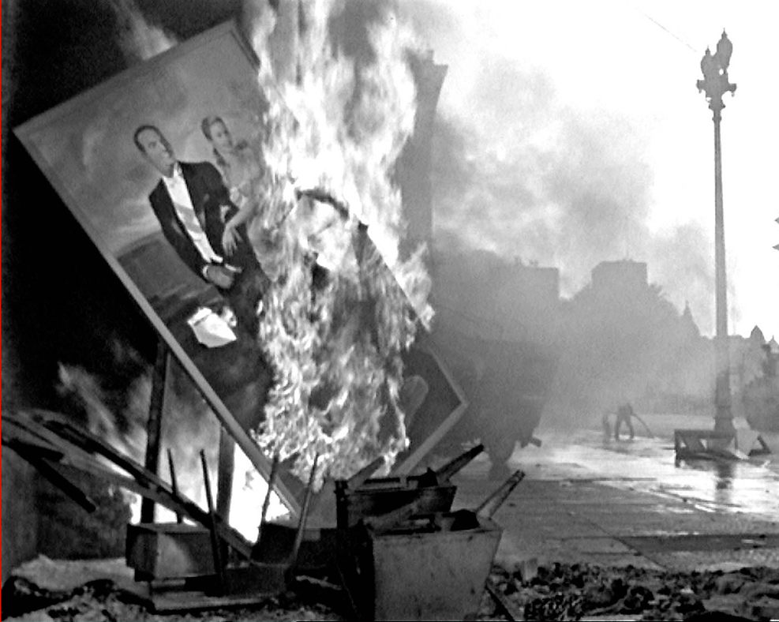
QUEMA DE IMAGENES

Slide 8
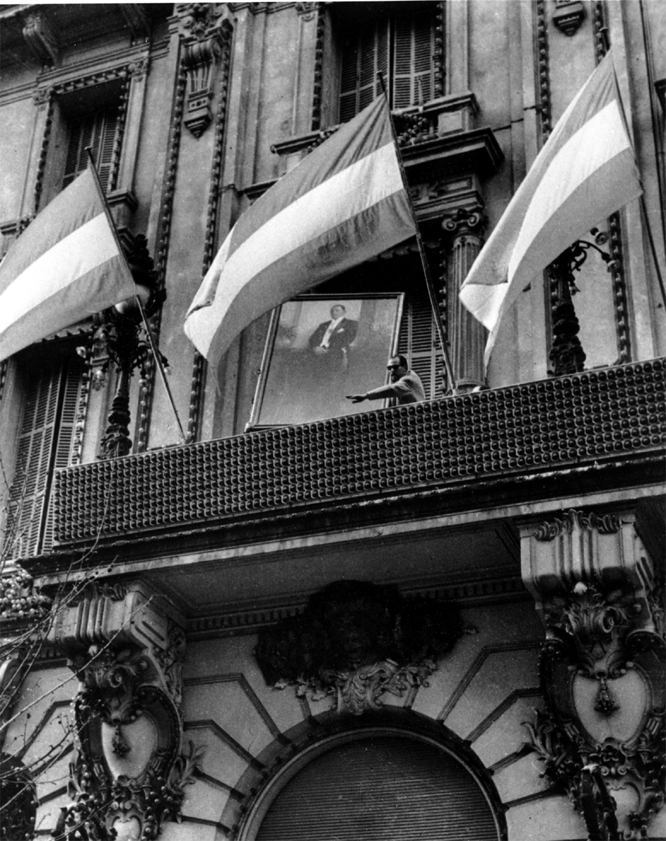
Empleados tiran cuadro de Perón desde el edificio del diario La Prensa 22/09/1955

Slide 9
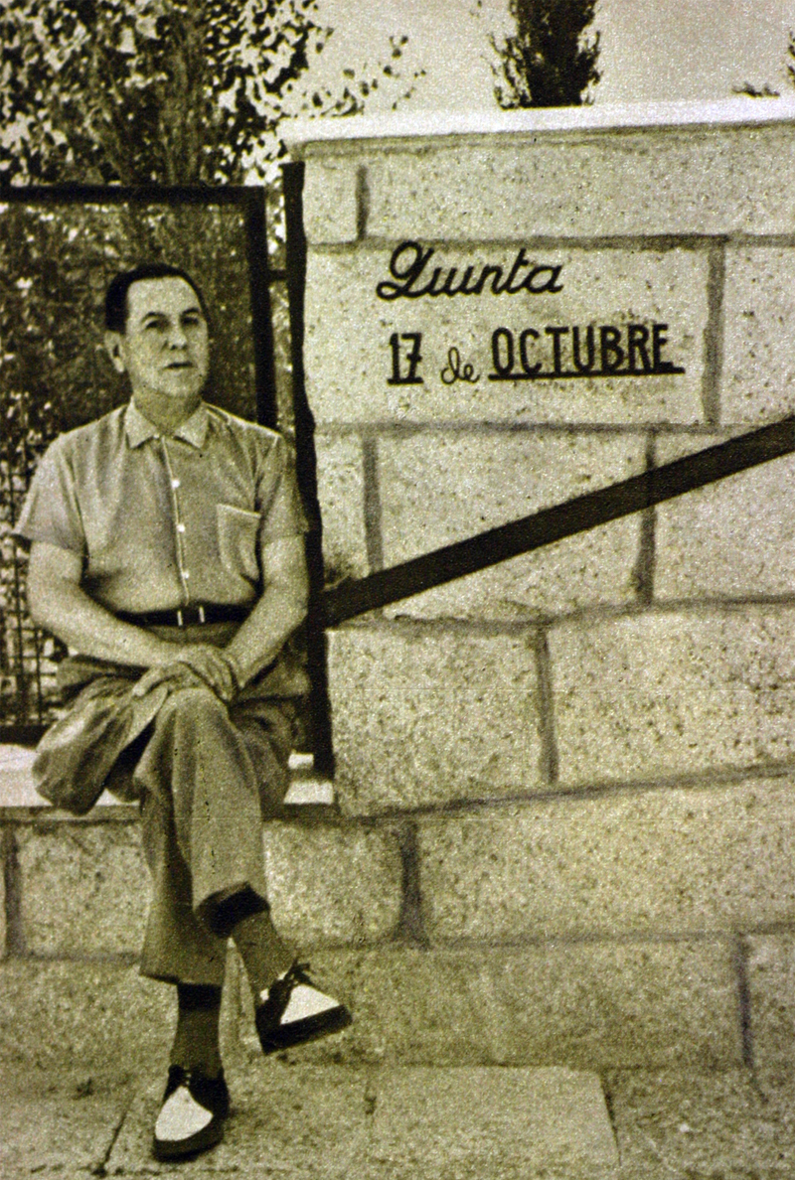
Juan Domingo Perón en la quinta 17 de octubre en Puerta de Hierro, Madrid durante su exilio en España

Slide 10
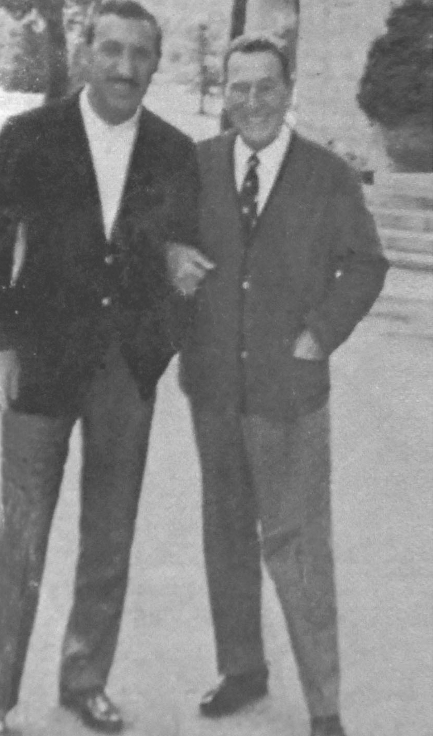
Juan Domingo Perón y Jorge Antonio en la residencia de Puerta de Hierro, en la década de 1960.

